Slide 1
ПОВТОРЕНИЕ МАТЕРИАЛА
LESSON 17

Slide 2
План на четверть
БИБЛИОТЕКА FISICA
БИБЛИОТЕКИ
LESSON 17
РАБОТА С ОБЪЕКТАМИ
ВВЕДЕНИЕ В ООП
ПОВТОРЕНИЕ МАТЕРИАЛА

Slide 3

English Time
Время Английского
Size | Размер
Fill | Заполнить
Stroke | Контур
Setup | Установка
Draw | Рисовать
Else Counter | Иначе Счетчик
LESSON 17

Slide 4
Статическая графика
і
В Processing реализованы команды для множества фигур, такие как:
Треугольник (triangle)
Четырёхугольник (quad)
Окружность (ellipse)
Квадрат (rect)
Дуга (arc)
LESSON 17

Slide 5
Цвет в Processing
і
В Processing есть ряд функций, которые позволяют назначать цвет различным объектам:
fill(r, g, b) - заполняет цветом пространство внутри объекта
stroke(r, g, b) - заполняет цветом контур объекта
background(r, g, b) - заполняет цветом фон окна программы
!
Также, присутствуют функции, которые позволяют полностью убрать у объекта контур или заполнение
noFill() - Позволяет полностью убрать заполнение элемента
noStroke() - Позволяет полностью убрать контур элемента
LESSON 17

Slide 6

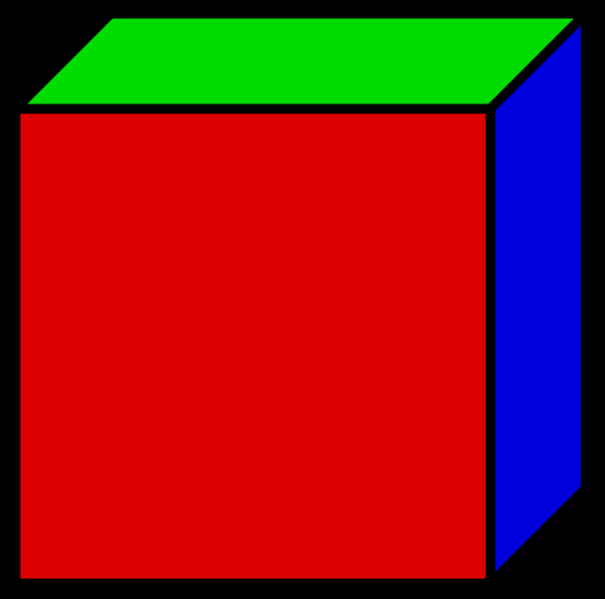
Задание 1
1
Реализуйте скетчи, используя произвольные функции.
LESSON 17
Notes:
Решение заданий
Первое:
size(900, 900);
background(255);
strokeWeight(10);
stroke(255, 220, 0);
fill(255, 220, 0);
triangle(100, 100, 450, 450, 800, 100);
triangle(100, 800, 450, 450, 800, 800);
strokeWeight(15);
stroke(0);
line(100, 100, 800, 100);
line(100, 800, 800, 800);
Второе:
size(900, 900);
background(255);
strokeWeight(10);
stroke(0);
background(0);
fill(220, 0, 0);
rect(100, 200, 500, 500);
fill(0, 220, 0);
quad(100, 200, 200, 100, 700, 100, 600, 200);
fill(0, 0, 220);
quad(700, 100, 600, 200, 600, 700, 700, 600);

Slide 7
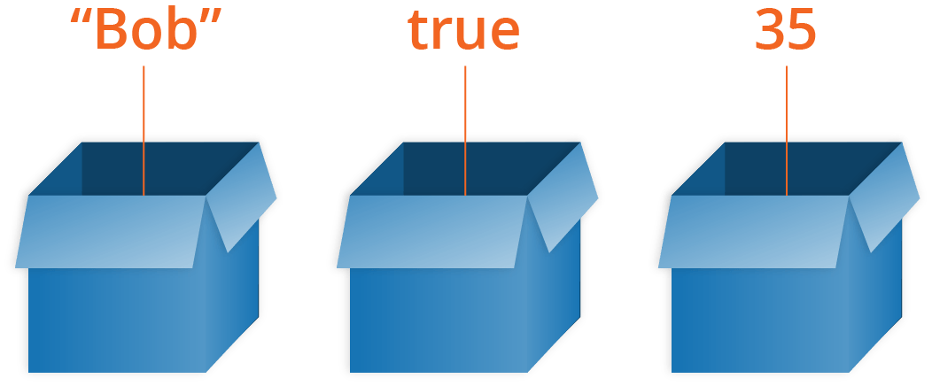

Переменные
i
Переменная - это контейнер, в котором может храниться значение для дальнейшего использования в программе.
LESSON 17
і
Переменные сохраняют свое значение в памяти компьютера и поэтому могут быть использованы в программе неоднократно. Переменная может использоваться в одной программе много раз и изменять свое значение во время выполнения программы.

Slide 8
Типы данных
Тип | Размер | Диапазон
byte | 8 бит | от -128 до 127
char | 16 бит | беззнаковое целое число (буквы и цифры)
int | 32 бита | от -2147483648 до 2147483647
long | 64 бита | от -9223372036854775808L до 9223372036854775807L
float | 32 бита | от -3.4e+38f до 3.4e+38f
boolean | 8 бит | значение true или false
LESSON 17

Slide 9
Системные переменные
i
Системные переменные - ячейки с информацией, которые не нуждаются в объявлении или инициализации. Во время задания параметров функции size, вы также присваиваете двум системным переменным некоторые значения.
void setup() { size(123, 456); }
void draw() { ellipse(width/2, height/2, 100, 100); }
LESSON 17
і
Переменные width и height хранят в себе значения ширины и высоты окна программы, что позволяет использовать их в своей программе без создания дополнительных переменных.

Slide 10
Системные переменные
i
Кроме статический переменных, которые никак не изменяются по ходу программы, есть и другие. 2 переменные mouseX и mouseY автоматически изменяются по ходу программы, в зависимости от действий пользователя.
void setup() { size(500, 500); }
void draw() { print("Координата X:", mouseX, " "); println("Координата Y:", mouseY); }
LESSON 17
і
Если проще, то система отслеживает положение курсора в границах окна программы, и изменяет эти переменные постоянно.
Реализуйте данный пример и ознакомьтесь с выводом в консоль значений.

Slide 11
Условный оператор if
i
Условный оператор if выглядит следующим образом:
if (a > 5) {
print("Число больше 5");
}
LESSON 17
і
Во главе всего находится ключевой оператор if. Дальше за ним в круглых скобках указывается логическое выражение, оно же условие.
Выражение может быть правдивым или нет. Если оно правдиво (true) - код внутри конструкции (между скобками {...}) выполнится, в противном случае (false) - не выполнится.

Slide 12
Условный оператор if/else
i
Условный оператор if/else выглядит следующим образом:
if (a > 5) { print("Число больше 5"); } else { print("Число меньше 5"); }
LESSON 17
і
Во главе всего находится ключевой оператор if. Дальше за ним в круглых скобках указывается логическое выражение, оно же условие.
Выражение может быть правдивым или нет. Если оно правдиво (true) - код выполнится в первой конструкции, в противном случае (false) - код выполнится во второй конструкции.

Slide 13
Логические операторы
i
Логические операторы служат для объединения условий. Мы рассмотрим 2 логических оператора:
AND (и)
OR (или)
AND
true | false | false
false | true | false
true | true | true
false | false | false
OR
true | false | true
false | true | true
true | true | true
false | false | false
LESSON 17
і
Выше представлены 2 таблицы истинности для логических операторов AND и OR.

Slide 14
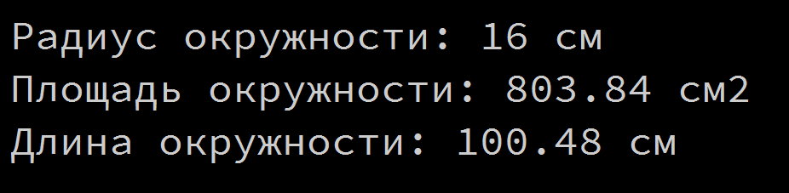
Задание 2
2
Написать программу, которая считает площадь окружности и её длину, исходя из радиуса. Радиус окружности выбирается случайным путем.
LESSON 17
Notes:
Решение задания:
int radius = (int)random(1, 100);
void setup() {
println("Радиус окружности:", radius, "см");
println("Площадь окружности:", 3.14 * radius * radius, "см2");
println("Длина окружности:", 3.14 * radius * 2, "см");
}
void draw() {
}

Slide 15

Задание 3
3
Реализуйте скетч из примера. По нажатию на пробел в месте курсора появляется квадрат со случайным цветом.
LESSON 17
Notes:
Решение задания:
void setup() {
size(800, 800);
}
void draw() {
if (keyPressed && key == ' ') {
fill(random(0, 255), random(0, 255), random(0, 255));
rect(mouseX - 25, mouseY - 25, 50, 50);
delay(10);
}
}

Slide 16
Цикл for
і
Цикл for очень удобен, если вам нужно повторять действие конкретное количество раз.
і
В синтаксисе цикла for используется переменная-счетчик, которая и считает повторения.
for (int i = 0; i < 10; i = i + 1) { // Тело цикла }
LESSON 17
і
В данном случае, тело цикла выполнится ровно 10 раз.

Slide 17
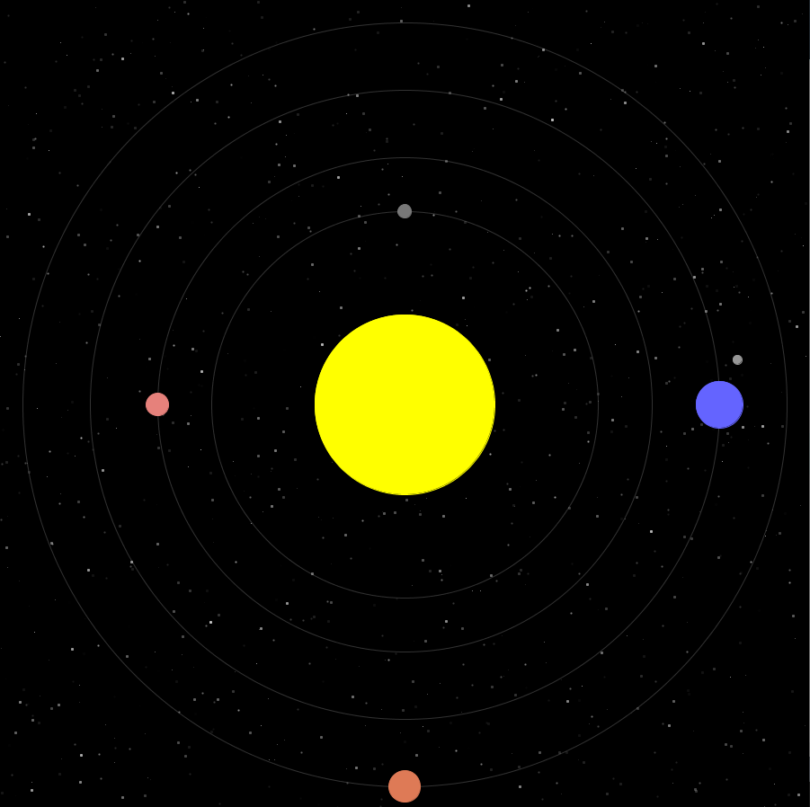

Задание 4
4
Реализуйте скетч из примера используя цикл for и произвольные функции Processing. Полная версия скетча.
LESSON 17
Notes:
Решение задания:
size(900, 900);
background(0);
for (int i = 0; i < 1000; i++) {
int x = (int)random(0, 900);
int y = (int)random(0, 900);
int clr = (int)random(50, 200);
int alpha = (int)random(0, 255);
stroke(clr, clr, clr, alpha);
strokeWeight((int)random(1, 4));
point(x, y);
}
// Солнце
fill(255, 255, 0);
stroke(255, 255, 0);
ellipse(450, 450, 200, 200);
// Орбиты
noFill();
stroke(255, 255, 255, 50);
ellipse(450, 450, 430, 430);
ellipse(450, 450, 550, 550);
ellipse(450, 450, 700, 700);
ellipse(450, 450, 850, 850);
// Меркурий
fill(120);
stroke(120);
ellipse(450, 235, 15, 15);
// Венера
fill(230, 129, 123);
stroke(230, 129, 123);
ellipse(175, 450, 25, 25);
// Земля
fill(100, 100, 255);
stroke(100, 100, 255);
ellipse(800, 450, 52, 52);
// Месяц
fill(150);
stroke(150);
ellipse(820, 400, 10, 10);
// Марс
fill(222, 122, 86);
stroke(222, 122, 86);
ellipse(450, 875, 35, 35);

Slide 18
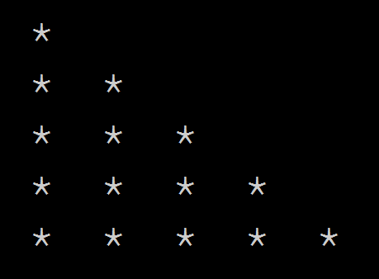
Задание 5
5
Напишите функцию draw_triangle(), которая выводит звездный прямоугольный треугольник, катеты которого зависят от глобальной переменной:
int side = 5;
void setup() { draw_triangle(); } void draw_triangle() { ... }
LESSON 17
Notes:
Решение задания:
int side = 5;
String string = "";
void setup() {
draw_box();
}
void draw_box() {
for (int i = 1; i <= side; i++) {
for (int j = 1; j <= i; j++) {
string += " * ";
}
println(string);
string = "";
}
}

Slide 19
Вопросы
1
Сколько параметров имеет функция triangle?
2
Что делает функция noFill?
3
Как присвоить числу случайное значение?
4
В чем преимущество оператора if/else if/else перед обычным if?
LESSON 17
5
Можно ли сделать цикл for бесконечным?
6
Чем глобальные переменные отличаются от локальных?

Slide 20

На этом всё!
LESSON 17

